Slide 1
PHUN-TƠN O-XLƠ

Slide 2
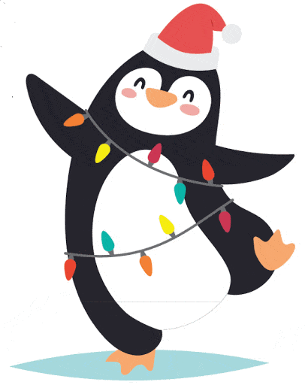
Tưởng
tượng
Chinh
phục
Liên
hệ

Slide 3
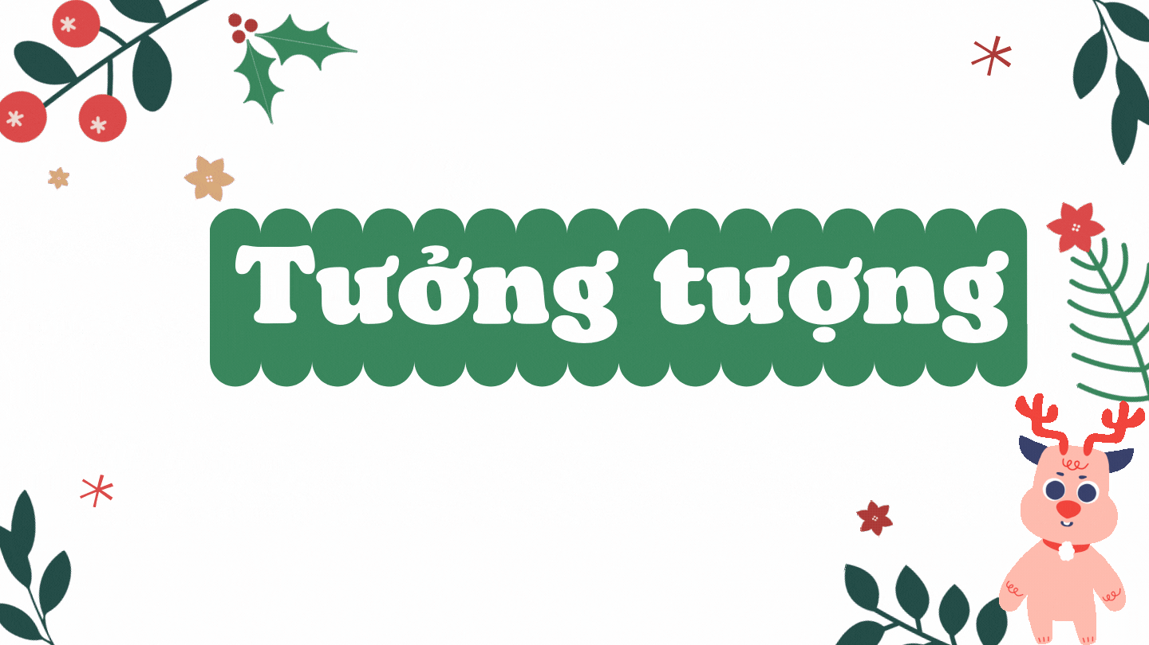

Slide 4
Câu chuyện có những nhân vật nào?
Cô bé có tâm trạng như thế nào?
Theo em, chuyện gì sẽ xảy ra?

Slide 5
Luyện đọc
Tìm hiểu bài
Luyện đọc diễn cảm

Slide 6
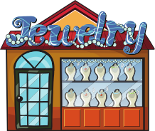
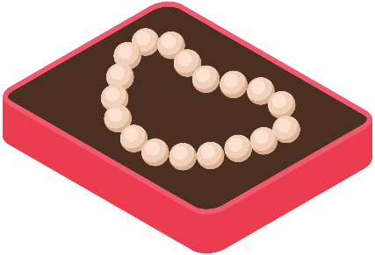
Luyện đọc
Đoạn 1: Từ đầu đến ....”cướp mất người anh yêu quý.”
Đoạn 2: Đoạn còn lại

Slide 7
Tiêu chí
Bình thường
Tốt
Rất tốt
Đọc đúng tiếng, đúng từ, lưu loát, mạch lạc
1
2
1
3
Ngắt nghỉ hơi đúng ở các dấu câu, cụm từ rõ nghĩa
2
1
2
3
Cường độ, tốc độ đọc đạt yêu cầu
3
1
2
3

Slide 8
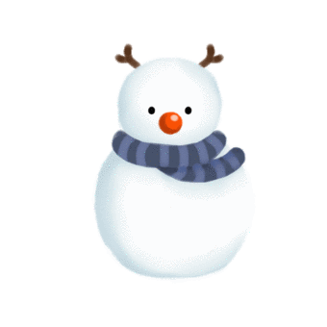
Chuỗi ngọc lam
Chiều hôm ấy có một em gái nhỏ đứng áp trán vào tủ kính cửa hàng của Pi-e, nhìn từng đồ vật như muốn kiếm thứ gì. Bỗng em ngửng đầu lên:
- Cháu có thể xem chuỗi ngọc lam này không ạ?
Pi-e lấy chuỗi ngọc, đưa cho cô bé. Cô bé thốt lên:
- Đẹp quá! Xin chú gói lại cho cháu!
Pi-e ngạc nhiên:
- Ai sai cháu đi mua?
- Cháu mua tặng chị cháu nhân lễ Nô-en. Chị đã nuôi cháu từ khi mẹ cháu mất.
- Cháu có bao nhiêu tiền?
Cô bé mở khăn tay ra, đổ lên bàn một nắm xu:
- Cháu đã đập con lợn đất đấy!
Pi-e trầm ngâm nhìn cô bé. Rồi vừa lúi húi gỡ mảnh giấy ghi giá tiền, anh vừa hỏi:
- Cháu tên gì?
- Cháu là Gioan.
Anh đưa Gioan chuỗi ngọc gói trong bao lụa đỏ:
- Đừng đánh rơi nhé!
Cô bé mỉm cười rạng rỡ, chạy vụt đi. Cô đâu biết chuỗi ngọc này Pi-e dành để tặng vợ chưa cưới của mình, nhưng rồi một tai nạn giao thông đã cướp mất người anh yêu quý.
1

Slide 9
2
Ngày lễ Nô-en tới. Khách hàng ai cũng vui làm cho Pi-e càng đau lòng. Khi người khách cuối cùng bước ra, anh thở phào. Thế là qua được năm nay! Nhưng anh đã lầm.
Cửa lại mở, một thiếu nữ bước vào. Cô lấy trong túi xách ra chuỗi ngọc lam:
- Chuỗi ngọc này có phải của tiệm ông không ạ?
- Phải.
- Thưa… Có phải ngọc thật không?
- Không phải thứ ngọc quý nhất, nhưng là ngọc thật.
- Ông có nhớ đã bán cho ai không?
- Một cô bé tên là Gioan mua tặng chị của mình.
- Giá bao nhiêu ạ?
- Tôi không khi nào nói giá tiền của quà tặng.
- Gioan chỉ có ít tiền tiêu vặt. Làm sao em mua nổi chuỗi ngọc này?
Pi-e gói lại chuỗi ngọc và đáp:
- Em đã trả giá rất cao. Bằng toàn bộ số tiền em có.
Hai người đều im lặng. Tiếng chuông từ một giáo đường gần đó bắt đầu đổ.
- Nhưng sao ông lại làm như vậy?
Pi-e vừa đưa chuỗi ngọc cho cô gái vừa nói:
- Hôm nay là ngày Nô-en. Tôi không có ai để tặng quà. Cho phép tôi đưa cô về nhà và chúc cô một lễ Nô-en vui vẻ nhé!
Trong tiếng chuông đổ hồi, Pi-e và thiếu nữ cùng nhau sánh bước qua một năm mới hi vọng tràn trề.
PHUN-TƠN O-XLƠ

Slide 10
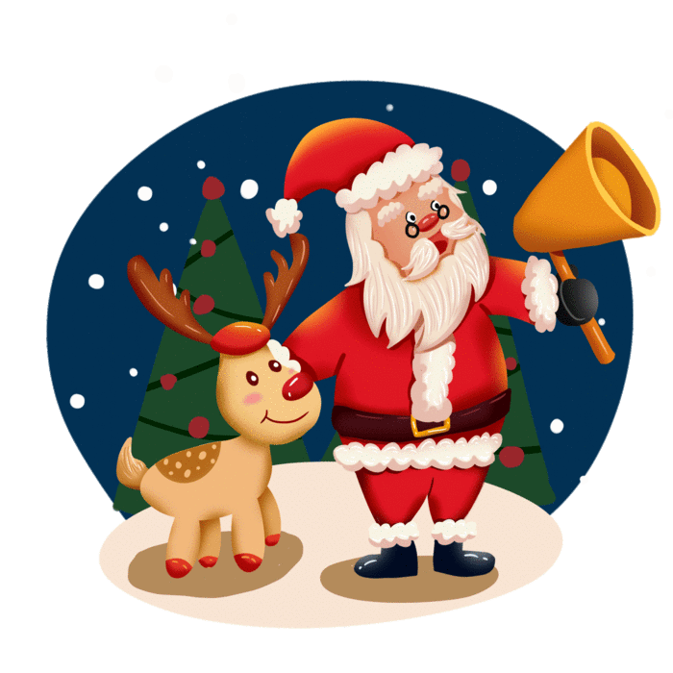
Giải nghĩa từ
Lễ Nô-en
Lễ quan trọng nhất trong năm của Thiên Chúa giáo được tổ chức từ đêm 24 tháng 12 đến hết 25 tháng 12 để mừng ngày Chúa Jê-su ra đời.
Giáo đường
Nhà thờ

Slide 11
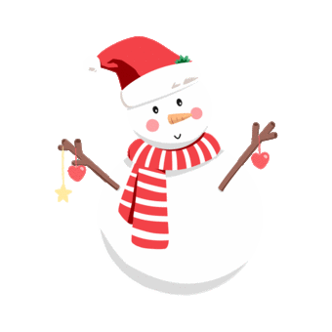
Diễn biến chính của câu chuyện
1. Cô bé Gioan mua chuỗi ngọc lam tặng chị
2. Chị của Gioan tìm gặp chú Pi-e

Slide 12
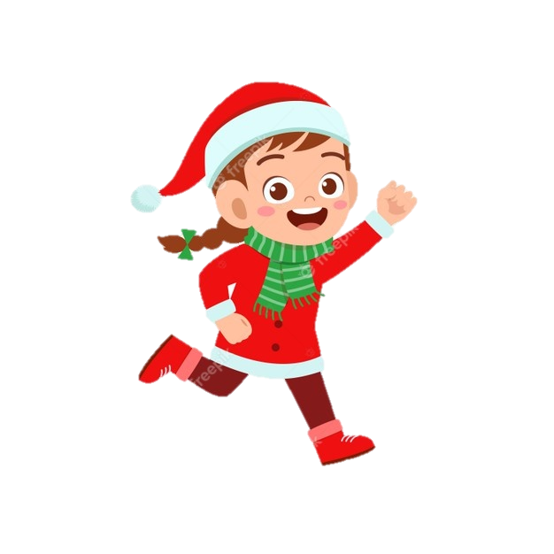
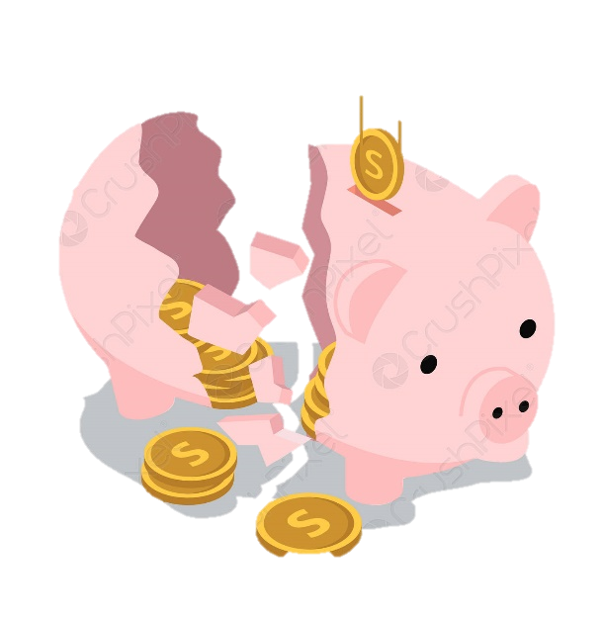
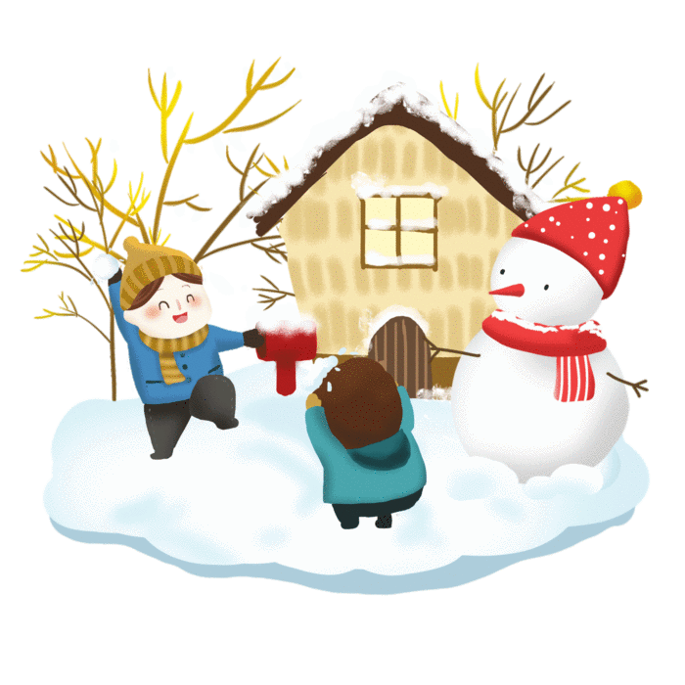
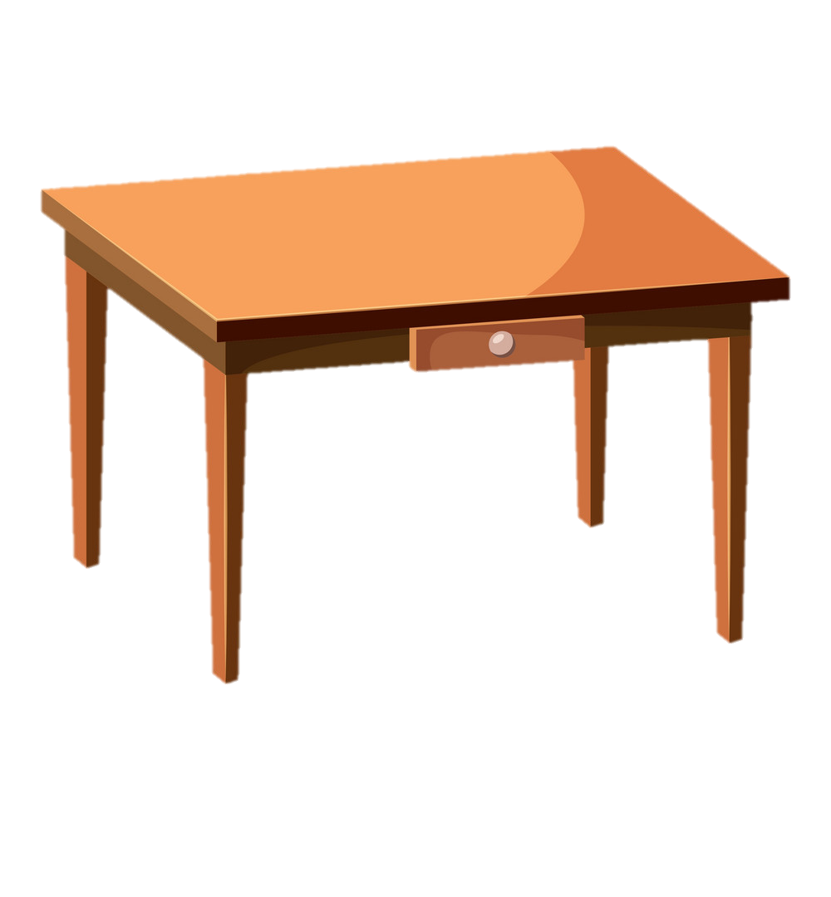
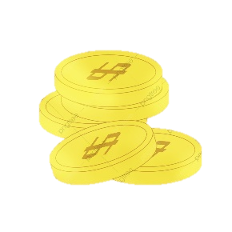
1. Cô bé Gioan mua chuỗi ngọc lam tặng chị
- Cô bé mua chuỗi ngọc để tặng chị gái nhân dịp Nô-en.
- Gioan không đủ tiền mua chuỗi ngọc cho chị vì số tiền em sở hữu rất ít ỏi.
Cô bé mua chuỗi ngọc để tặng ai ?
Cô bé có đủ tiền mua chuỗi ngọc không?
Chi tiết nào cho em biết điều đó?
+ Cô bé để lên bàn một nắm xu và nói đó là số tiền cô đã đập lợn đất.
+ Không phải thứ ngọc quý nhất, nhưng là ngọc thật. Gioan chỉ có ít tiền tiêu vặt nên em không thể mua nổi chuỗi ngọc này.
+ Sau khi nhận món quà quý giá từ em gái, chị của Gioan đã đến gặp chú Pi-e để hỏi về chuỗi ngọc.

Slide 13
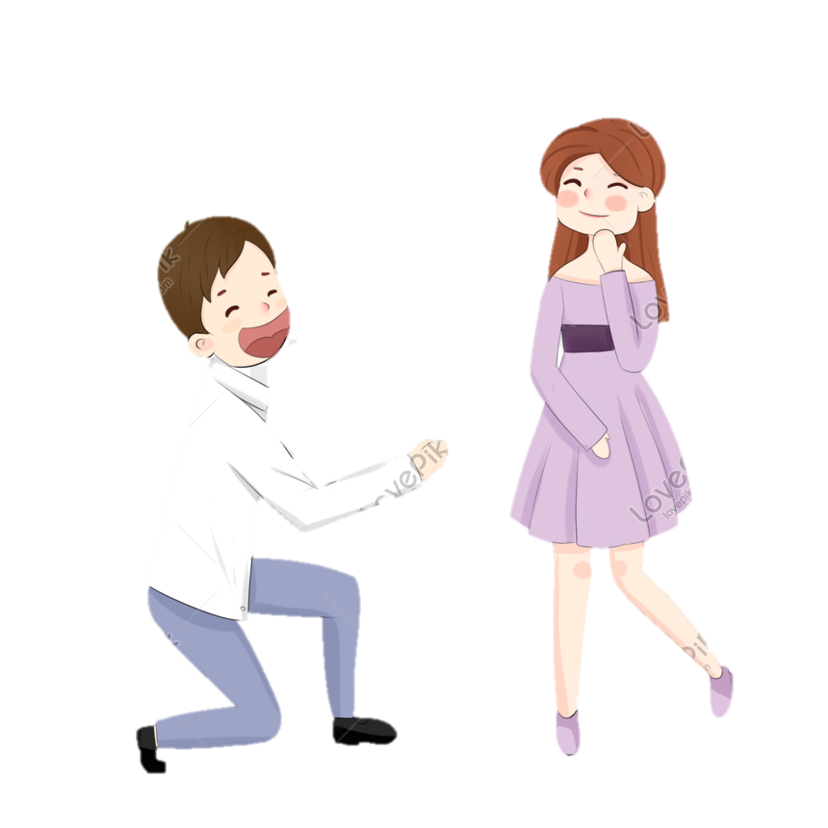
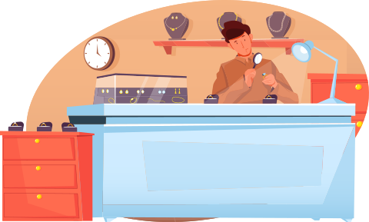
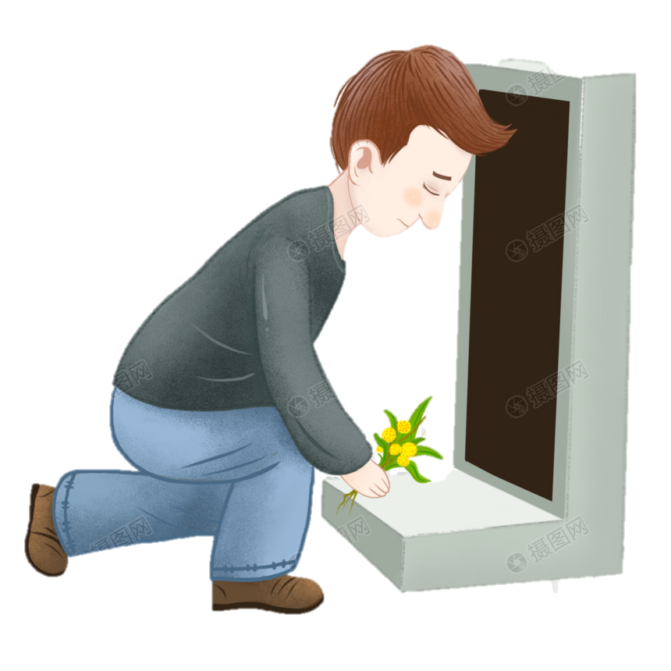
1. Cô bé Gioan mua chuỗi ngọc lam tặng chị
Thái độ của chú Pi-e lúc đó như thế nào?
Chú Pi-e trầm ngâm nhìn cô bé rồi lúi húi gỡ mảnh giấy ghi giá tiền trên chuỗi ngọc lam.

Slide 14
2. Chị của Gioan tìm gặp chú Pi-e
Chị của Gioan tìm gặp chú Pi-e để làm gì?
Chị của Gioan tìm gặp chú Pi-e để hỏi
+ Có đúng Gioan mua chuỗi ngọc ở tiệm Pi-e không?
+ Ngọc có phải ngọc thật không?
+ Chuỗi ngọc giá bao nhiêu?
Xác nhận rằng chuỗi ngọc Gioan mua ở tiệm là ngọc thật. Tuy nhiên, chú từ chối tiết lộ giá trị món quà.

Slide 15
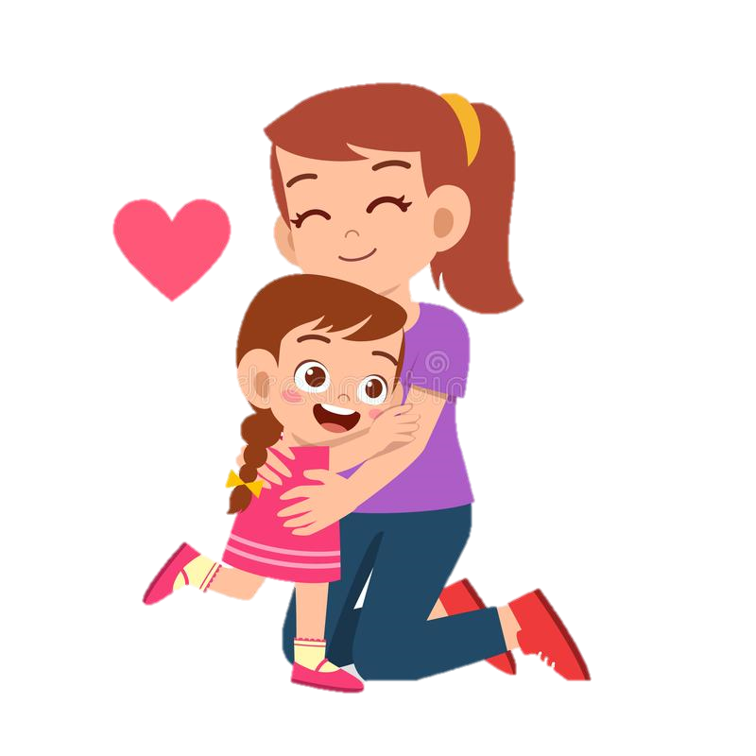
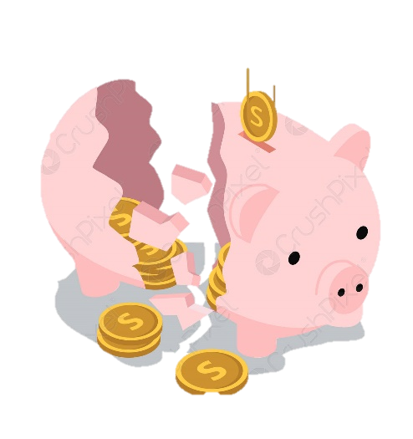
2. Chị của Gioan tìm gặp chú Pi-e
Vì sao chú Pi-e nói rằng em bé đã trả giá rất cao để mua chuỗi ngọc?
Chú Pi-e nói rằng Gioan đã trả giá rất cao
Em đã dùng tất cả số tiền mình có.
Em đã mua chuỗi ngọc với tình yêu thương, lòng biết ơn sâu sắc dành cho chị gái.

Slide 16
2. Chị của Gioan tìm gặp chú Pi-e
Hãy nêu cảm nhận của em về từng nhân vật trong câu chuyện?
Gioan : quan tâm,
hiếu thảo
Chị gái Gioan:
trung thực
Chú Pi-e: tinh tế,
giàu lòng cảm thông

Slide 17
Nội dung
Ba nhân vật trong câu chuyện là những con người giàu tình yêu thương, biết quan tâm và mong muốn đem lại niềm vui cho người khác.

Slide 19
Luyện đọc diễn cảm
Gioan
Chị gái Gioan
Chú Pi-e
ngây thơ, hồn nhiên
lo lắng, lịch sự, thật thà
điềm đạm, nhẹ nhàng, tế nhị

Slide 20
Tiêu chí
Bình thường
Tốt
Rất tốt
Đọc đúng tiếng, đúng từ, lưu loát, mạch lạc
1
1
2
3
Ngắt nghỉ hơi đúng ở các dấu câu, cụm từ rõ nghĩa
2
1
2
3
Cường độ, tốc độ đọc đạt yêu cầu
3
1
2
3
4
Giọng đọc phù hợp
1
2
3

Slide 21
